Slide 1
Проект для детей подготовительной группы «Новый год у ворот»
Выполнили воспитатели:
Горковенко Т.Н.
Письмак М.В.

Slide 2
Актуальность
Всем известно, что самый любимый праздник детей - Новый год. Предновогодняя суета, письма Деду Морозу, украшение дома, подарки под елкой, веселый праздник- все это не сравнится с Днем Рождения. Но в результате опроса, проводимого воспитателем в группе, выяснилось, что не только дети, но и взрослые, их родители, мало знают историю возникновения праздника и его традиций, традиции празднования Нового года в других странах. Поэтому мы решили узнать как можно больше об этом, а также украсить группу к Новому году. Не секрет, что малышам сложнее всего ждать, а тем более ждать праздника. Поэтому, одной из наших задач было сделать это ожидание веселым, приятным и полезным для детей.

Slide 3
Цель:
Создание условий, стимулирующих интерес к исследовательской деятельности, развитие познавательного интереса, раскрытие творческого и интеллектуального потенциала старших дошкольников о праздновании Нового года.

Slide 4
1. Способствовать поиску новой информации о праздновании Нового года в разных странах, о новогодних традициях, символах. 2. Развивать творческие способности детей при подготовке к празднику через изготовление поделок, разучивание танцев, стихов, чтение сказок, рассказов, рассматривание картин и иллюстраций. 3. Привлекать родителей к совместной деятельности со своими детьми. 4. Вызвать желание готовить подарки, сюрпризы друзьям, родным к предстоящему празднику.
Задачи:

Slide 5
Участники проекта
Дети подготовительной группы, воспитатели, родители, музыкальный руководитель.
Ресурсное обеспечение проекта:
Информационные- интернет, иллюстрации;
материально-техническое обеспечение - музыкальный центр, ноутбук
Время реализации- 01.12 – 29.12.2017 г., краткосрочный.
Вид проекта: информационно -познавательный , творческий.

Slide 6
Организация деятельности участников проекта
1этап – Подготовительный
Составление плана работы с детьми и родителями,
подбор художественной литературы и методического материала.
2 этап - Выполнение проекта
Реализация проекта в соответствии с разработанным планом образовательной работы.
3 этап – Заключительный
Оформление приемной, группы;
создание мини - музея «Новогодняя игрушка»;
оформление выставки, изготовленные совместно детьми и родителей «Мастерская Деда Мороза» ;
участие в районном конкурсе «Новогодняя открытка»;
организация выставок работ детей, выполненных во время занятий.
Итоговое мероприятие : Новогодний утренник «Приключения с туфелькой»

Slide 7
Ожидаемый результат:
1.У детей сформированы обширные знания о празднике Новый год, об истории новогодней ёлки,
2.Педагоги, дети и их родители активно сотрудничают в процессе проектной деятельности;
3.Предметно пространственная среда в группе способствует к изучению традиции Нового Года;
4.У детей проявлен интерес к чтению сказок и просмотру «добрых, старых» мультфильмов про Новый год;
5.Проявлен интерес у родителей к участию в конкурсе семейных поделок «Мастерская Деда Мороза ».
6. У детей и их родителей создано праздничное настроение.

Slide 8
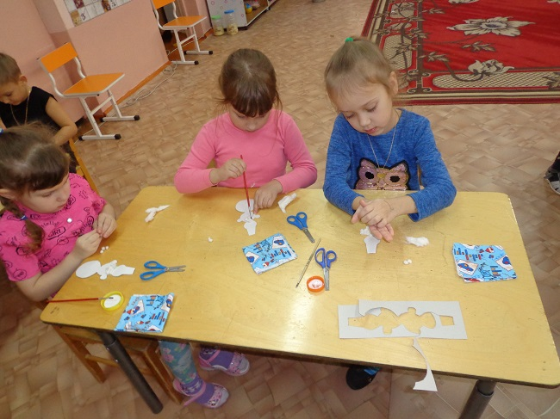
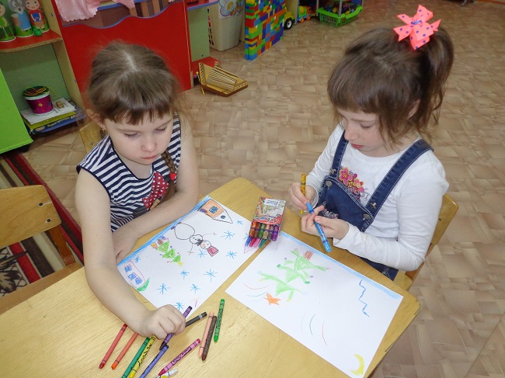
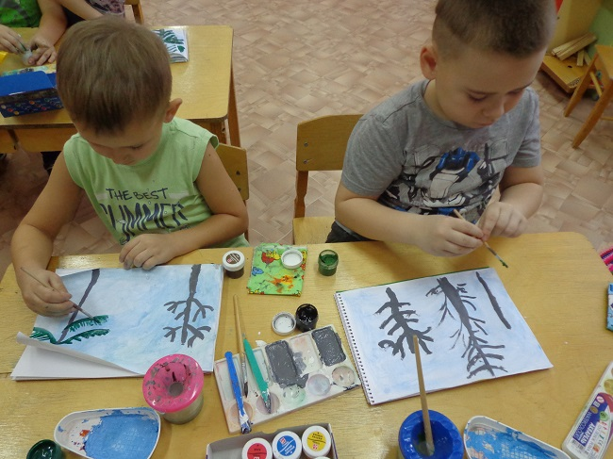
РЕЗУЛЬТАТЫ ПРОЕКТА

Slide 9
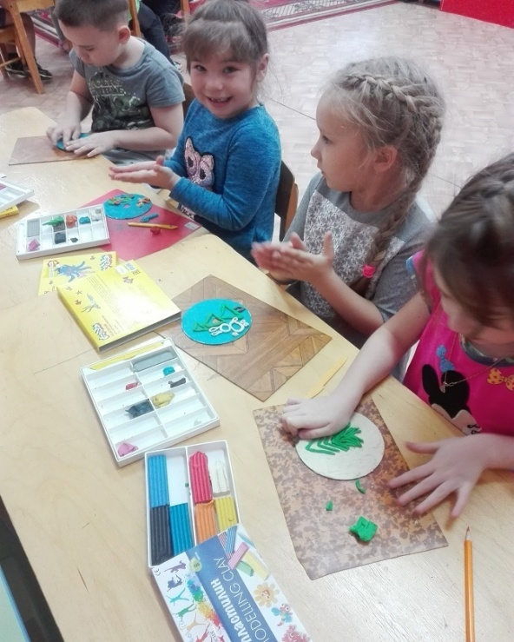
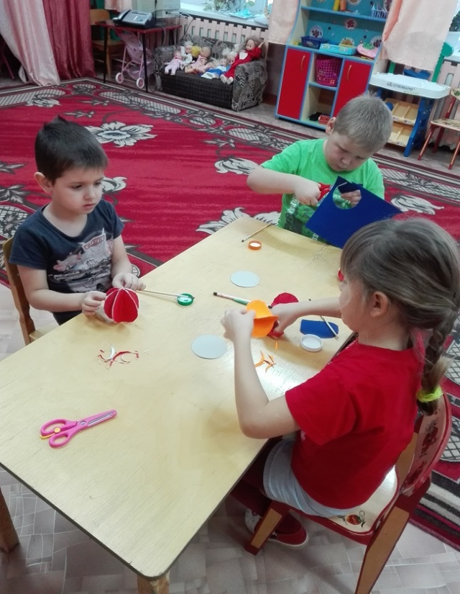
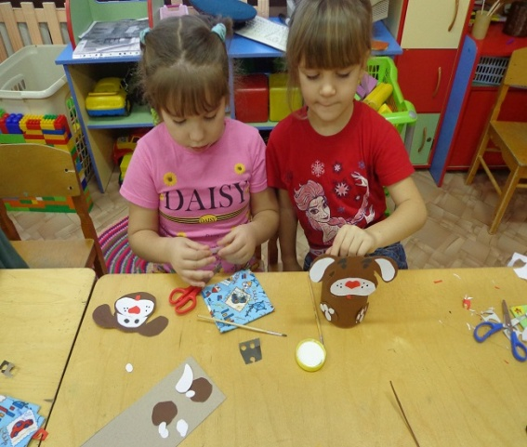
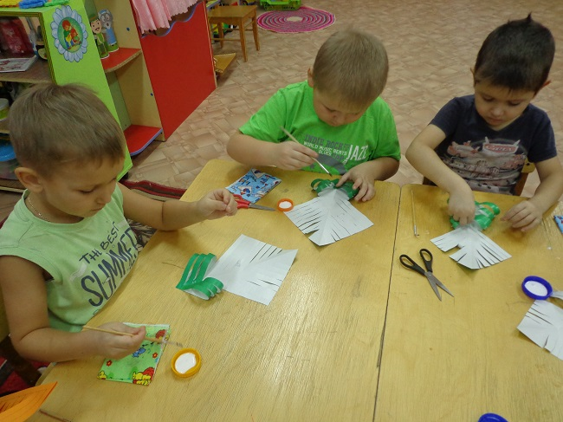
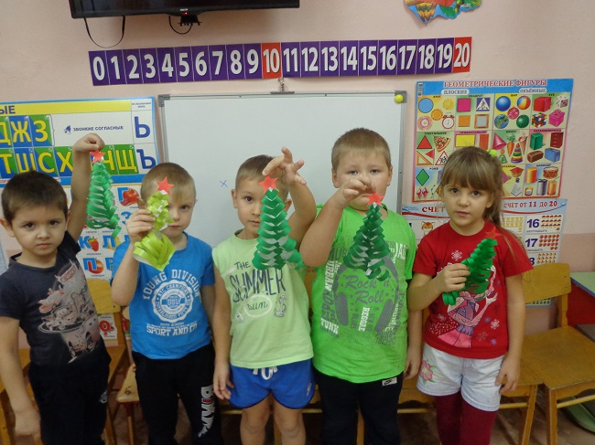

Slide 10
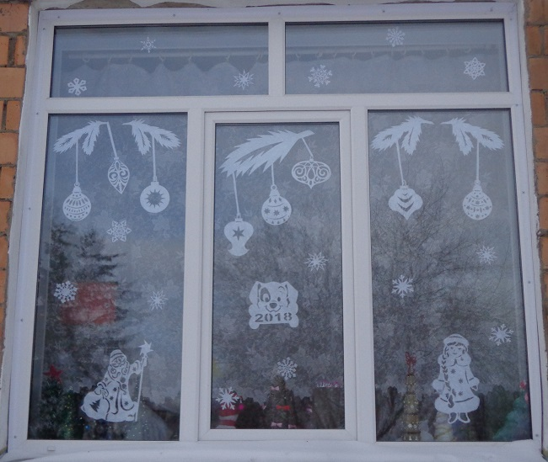
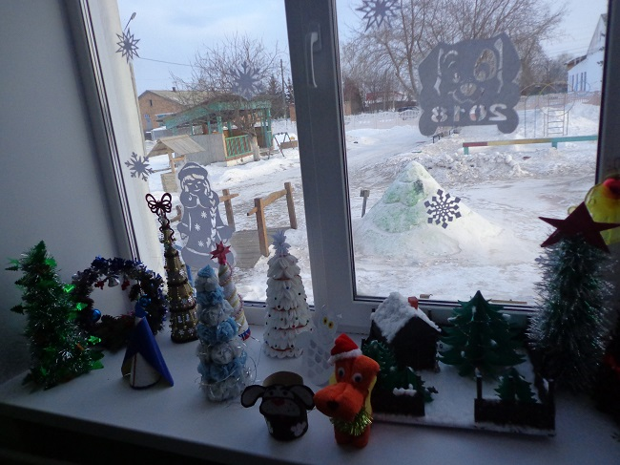
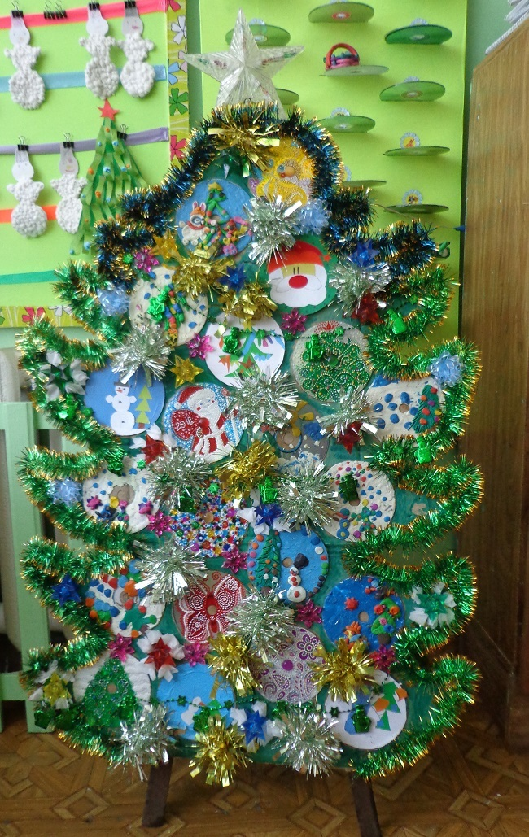
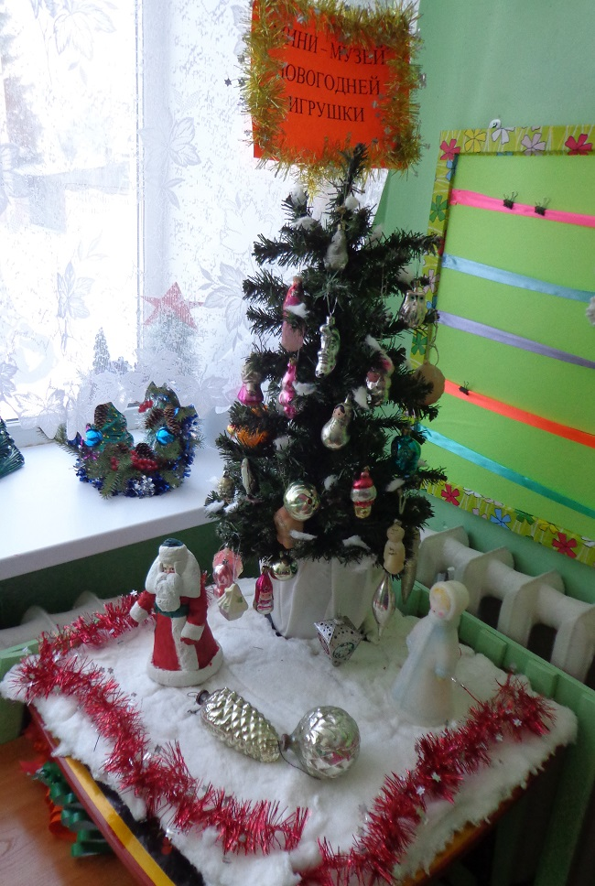
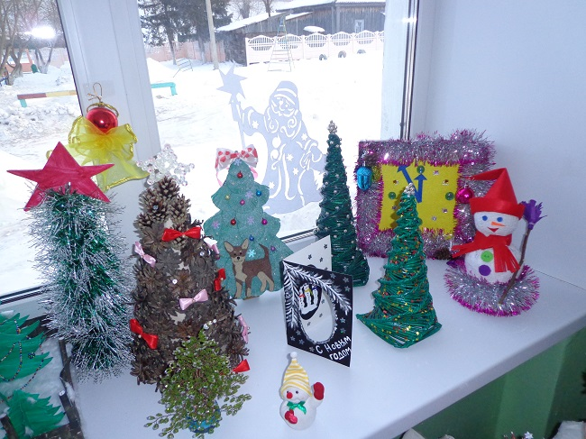

Slide 11
